Slide 1

APLIKASI CATALOG BOARD GAME
Kelas 4611 RPL - Kelompok 4

Slide 2
Anggota
Nama | Nim | Link
Habiib Iqbal Sobari | A11.2018.11458 | https://github.com/Habiib-iqbal
Maheswara Athallah Wijanarko | A11.2018.11464 | https://github.com/MaheswaraAW
Muhammad Alful Falakh | A11.2018.11471 | https://github.com/alful
Kurnia Rizqi Nur Hasani | A11.2018.11489 | https://github.com/bytetxt
Angga Raga Pala | A11.2018.11607 | https://github.com/anggaraga1408

Slide 3
Aplikasi
Sebagai tempat untuk mempertunjukkan poin pemain game papan (Board Game) dan memberikan peringkat pemain dari poin pemain tertinggi hingga terendah.
Aplikasi dibagi menjadi 2 bagian: Admin dan Client.
Admin: bertugas memeriksa poin yang dimasukkan pemain dan memasukkanya ke leaderboard.
Client: dapat memasukkan poin ke leaderboard, dan dapat melihat poin pemain lainnya.

Slide 4
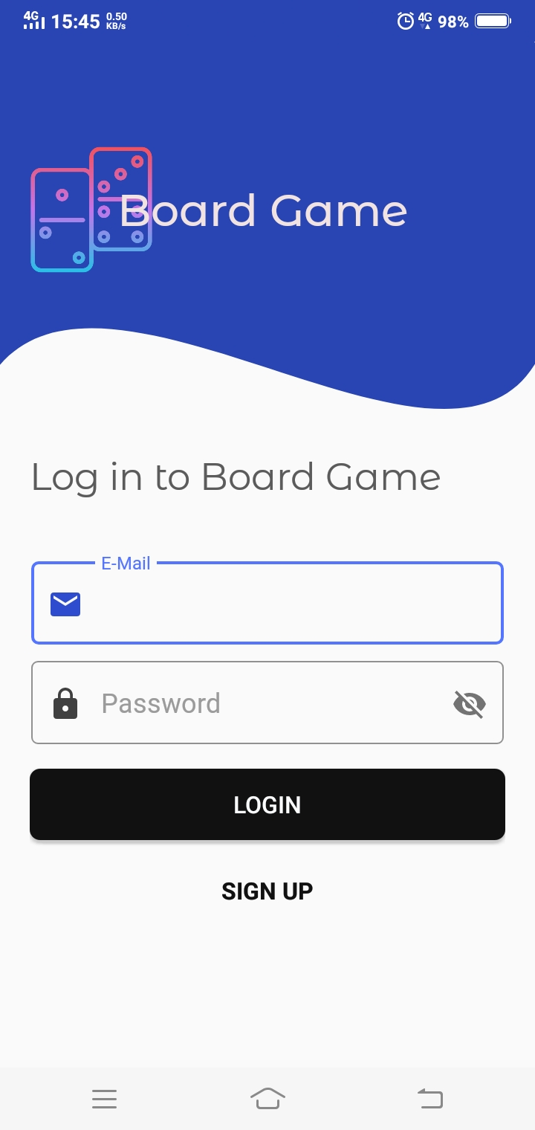
Login
Digunakan untuk masuk dan menggunakan fitur aplikasi
Login menggunakan email dan kata sandi
Kata sandi dapat di hide dan unhide
Apabila data kosong maka akan ada pemberitahuan

Slide 5
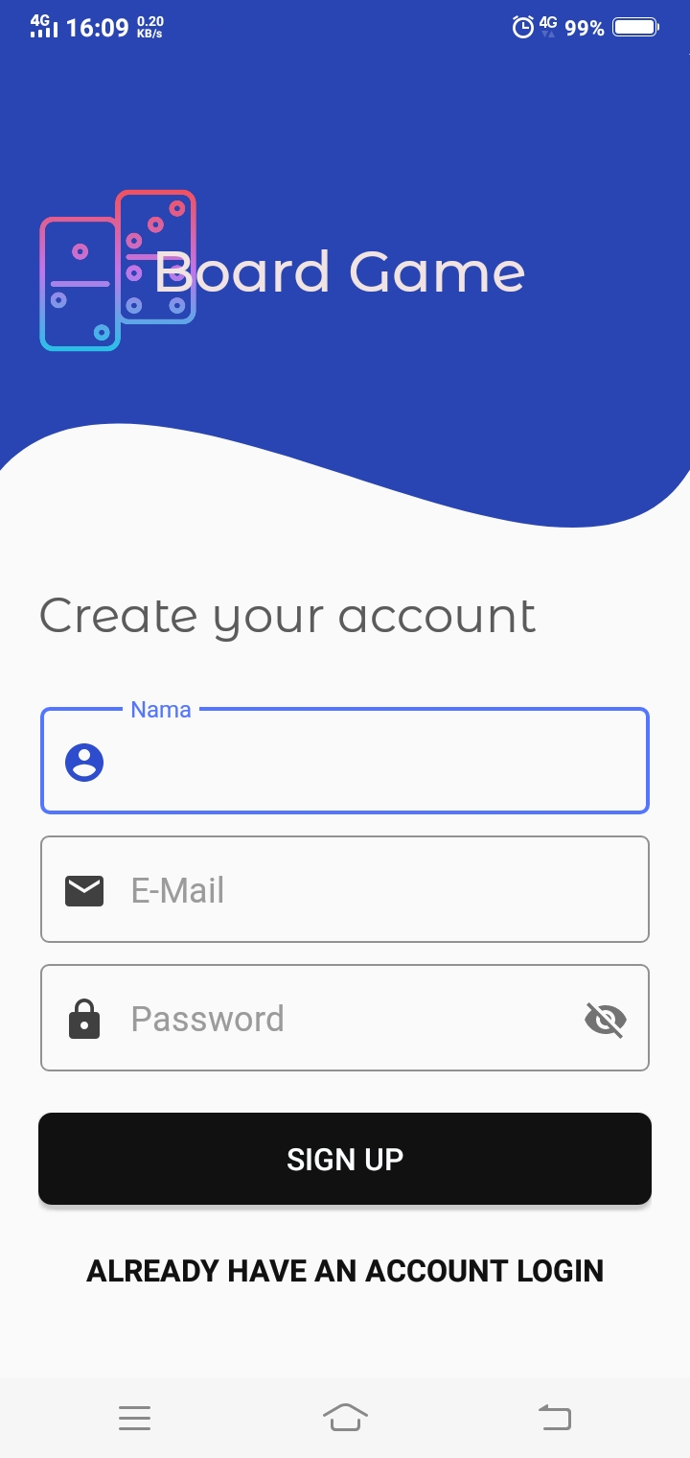
Sign Up
Digunakan untuk mendaftar ke aplikasi
Data harus dimasukkan sesuai apa yang ada pada aplikasi
Apabila data kosong maka akan ada pemberitahuan

Slide 6
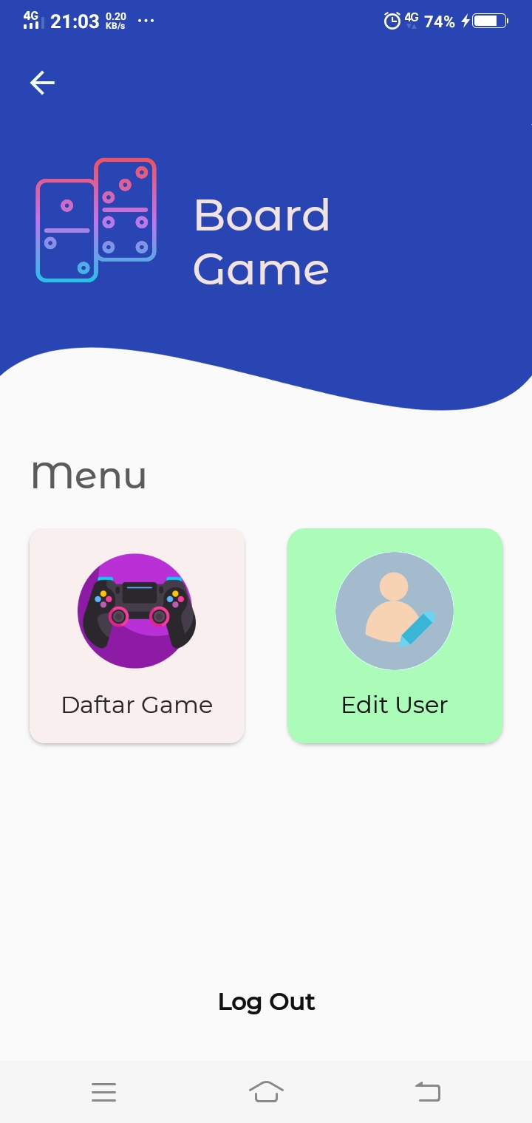
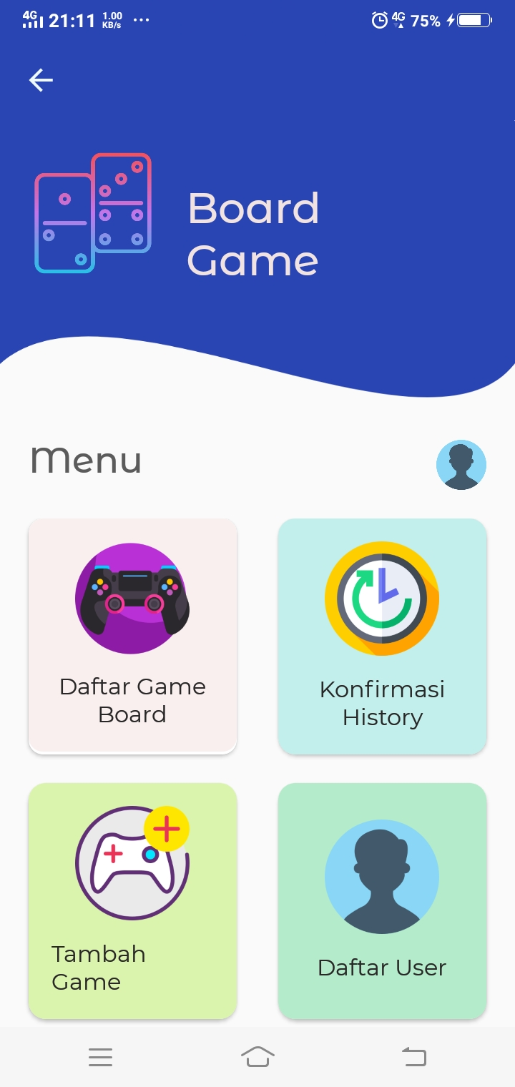
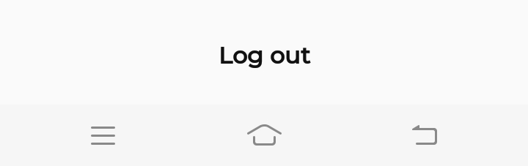
Login dan Dashboard
Login dilakukan dengan menggunakan Firebase authentification
Setelah login maka akan dilakukan pemisahan sesuai dengan level akses, yaitu client dan admin
Terdapat menu daftar game, edit user dan log out pada akses level user
Terdapat menu daftar game, konfirmasi history, daftar user, log out dan tambah game pada akses level admin

Slide 7
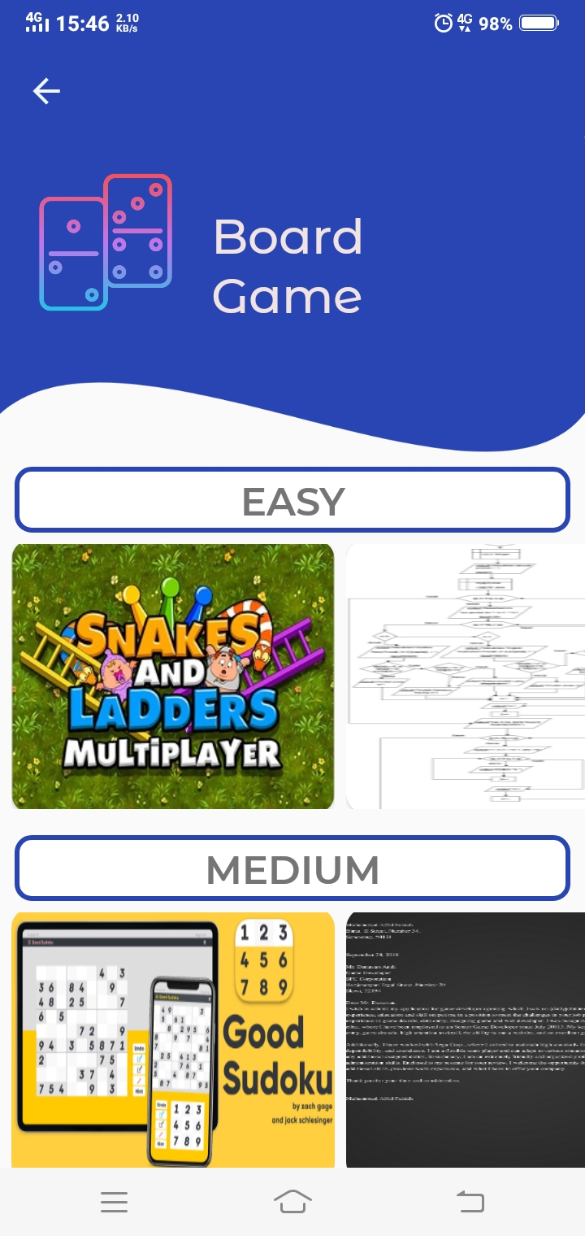
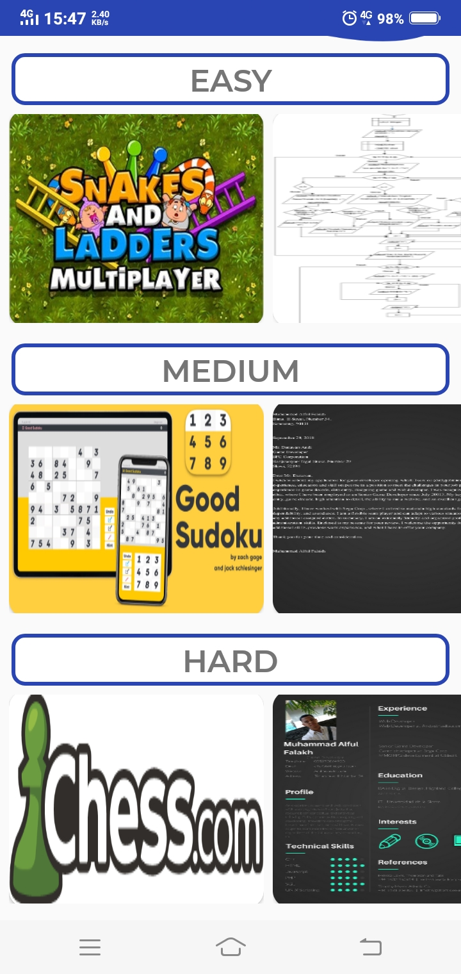
Daftar Game
Daftar game pada client dan admin sama bentuk dan isinya
Daftar game dipisah menjadi 3 kategori (easy, medium, dan hard)
Saat salah satu game pada daftar game di pilih maka dapat tampil detail dari game

Slide 8
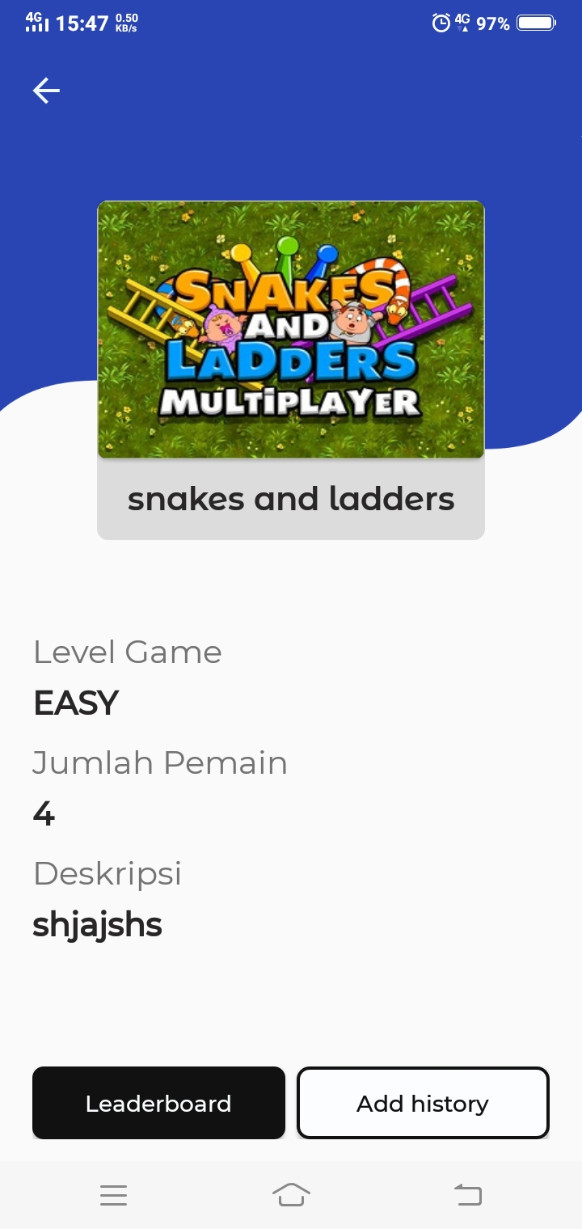
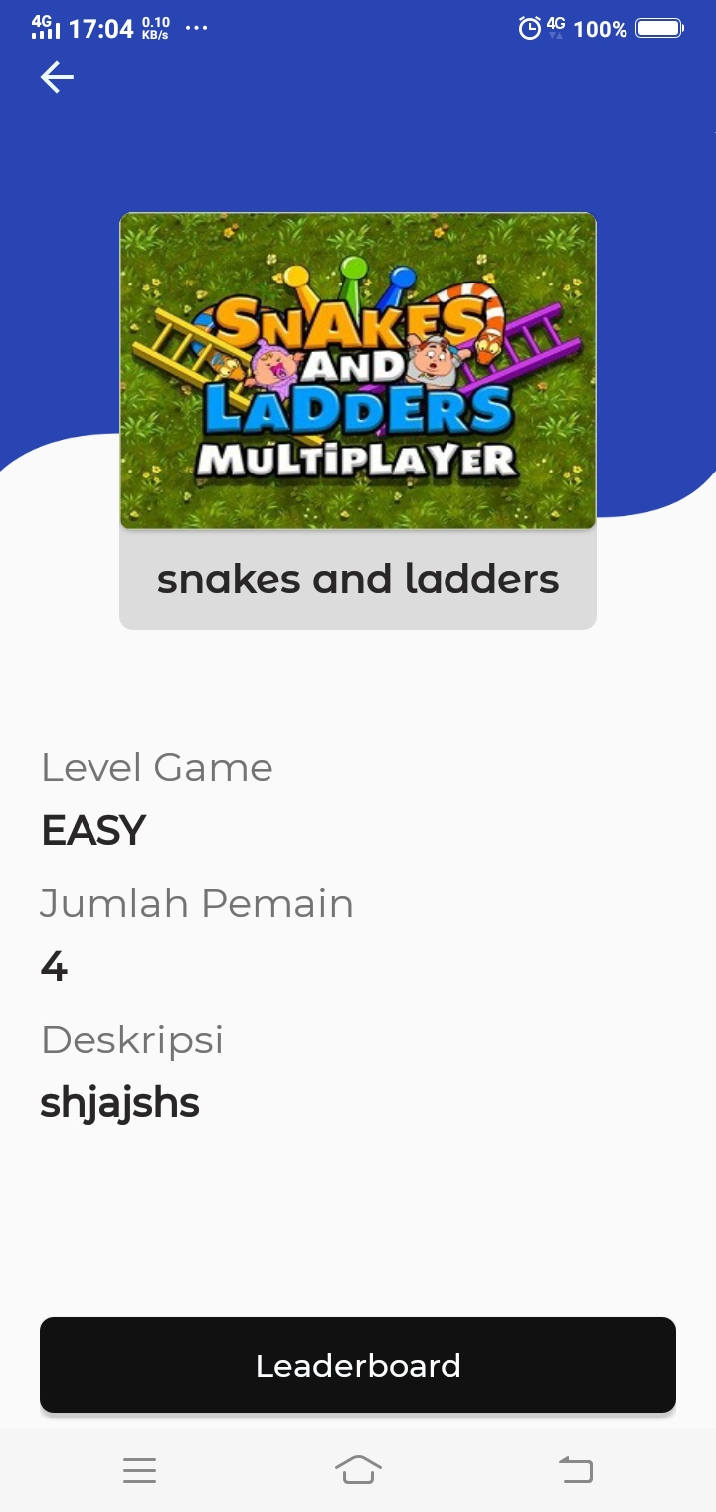
Detail Game
Pada client dan admin detail game berisi sama hanya saja button pada detail berbeda
Pada detail game user, button yang tersedia adalah leaderboard dan tambah history
Pada detail game admin, button yang tersedia adalah leaderboard

Slide 9
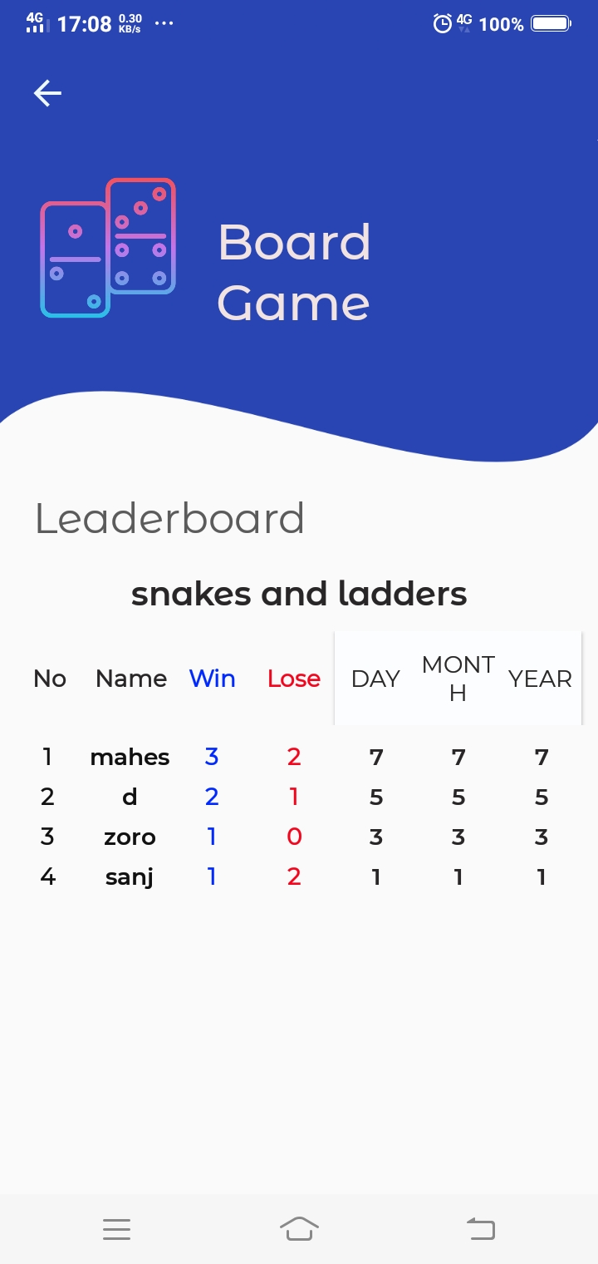
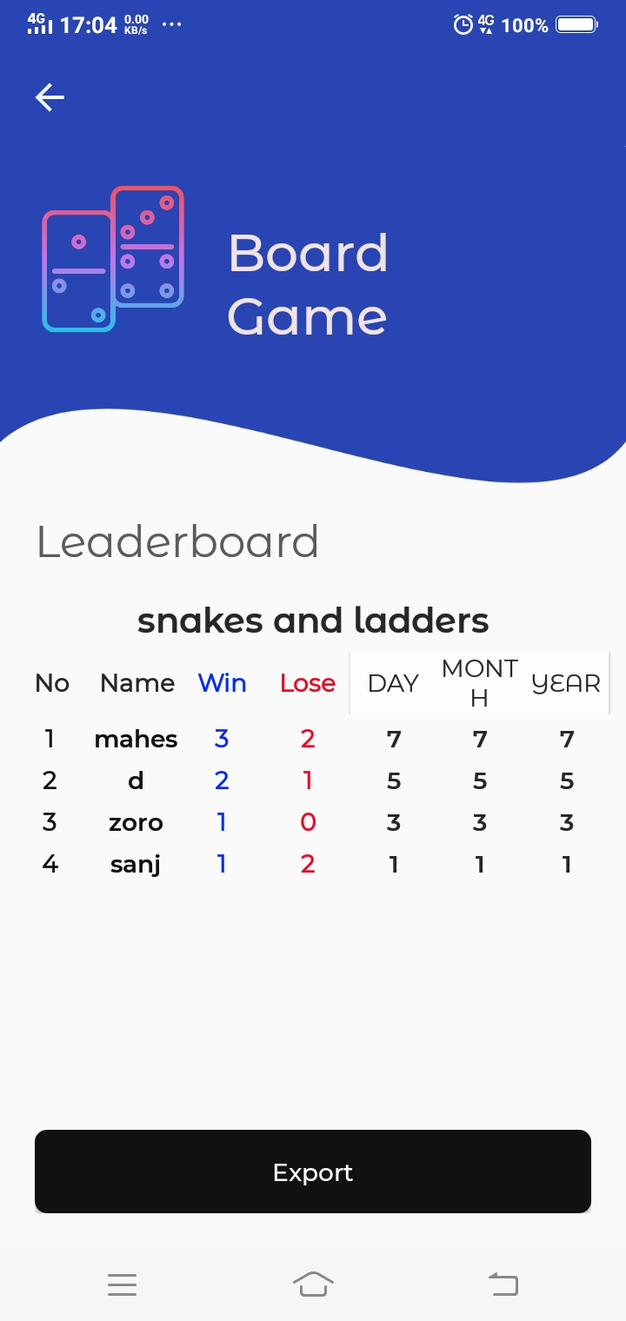
Leaderboard
Pada user dan admin leaderboard dapat diakses setelah memilih game dan melihat detail game
Hal ini dilakukan untuk mempermudah pendataan leaderboard berdasarkan game yang sama
Isi dari leaderboard adalah data berupa nama, jumlah menang, jumlah kalah, hari, bulan dan tahun
Isi pada leaderboard berupa poin yang didapatkan berdasarkan menang dan kalah
Pada admin leaderboard dapat diexport sesuai hari, bulan atau tahun ke bentuk csv

Slide 10
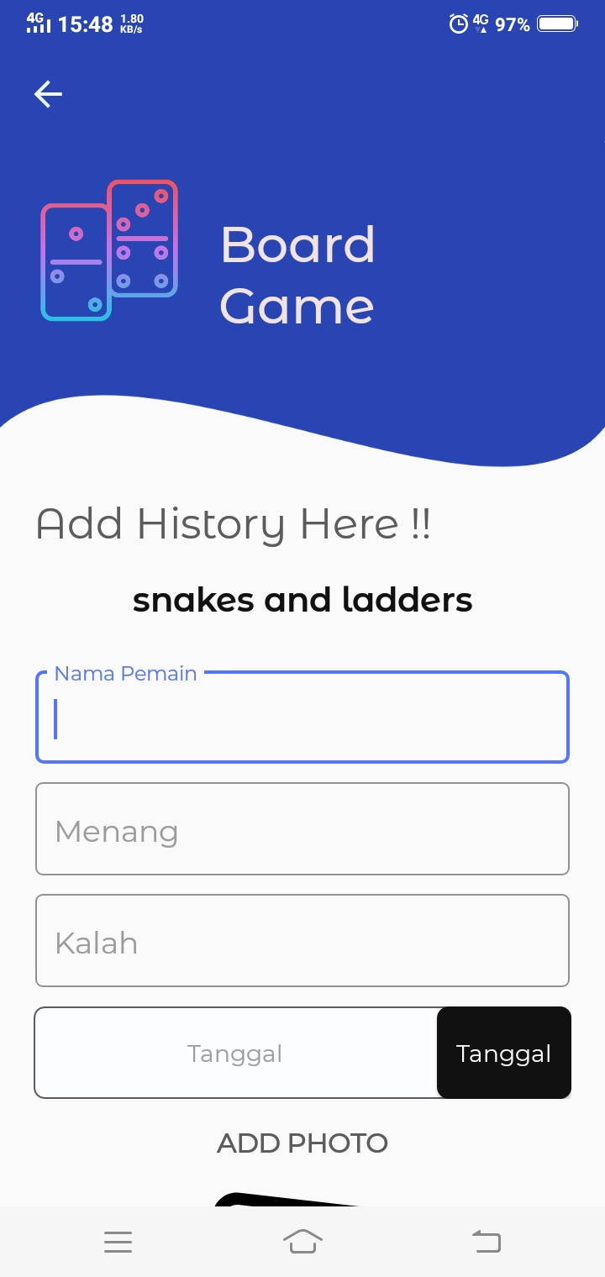
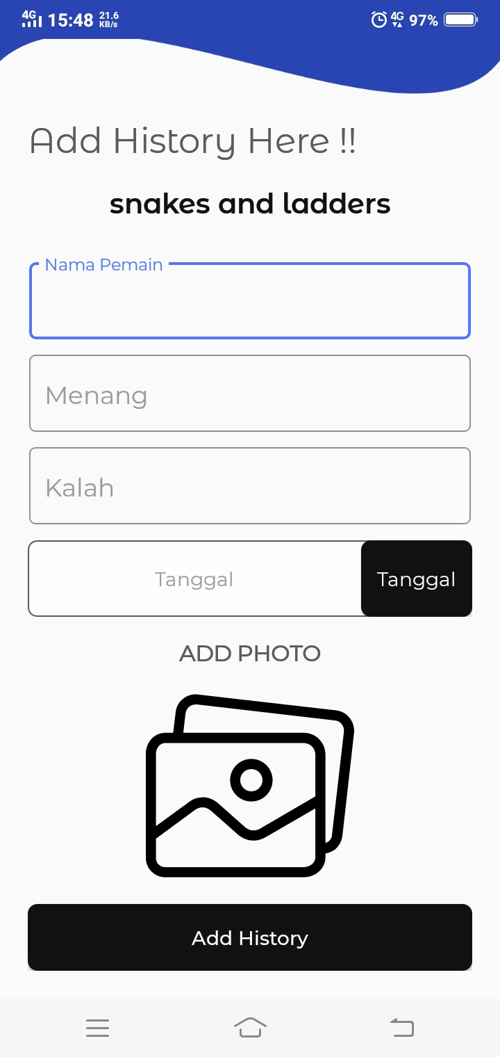
Tambah History
Tambah history hanya ada pada akses level client
Dapat diakses melalui detail game
Isi dari tambah history adalah data dari history permainan yang dilakukan
Terdapat upload gambar yang digunakan sebagai bukti kebenaran
Setelah diklik maka akan dialihkan menuju leaderboard
Setelah tambah history maka admin dapat menyetujui ataupun menolak history

Slide 11
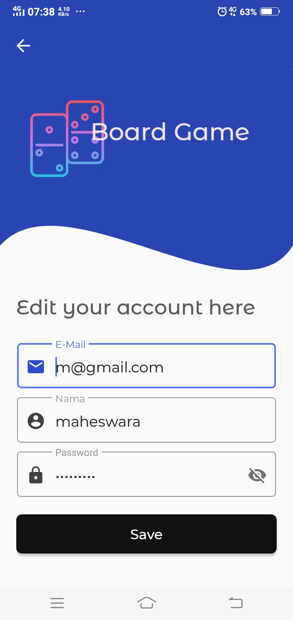
Edit User
Digunakan untuk mengubah data user yang sudah dibuat

Slide 12
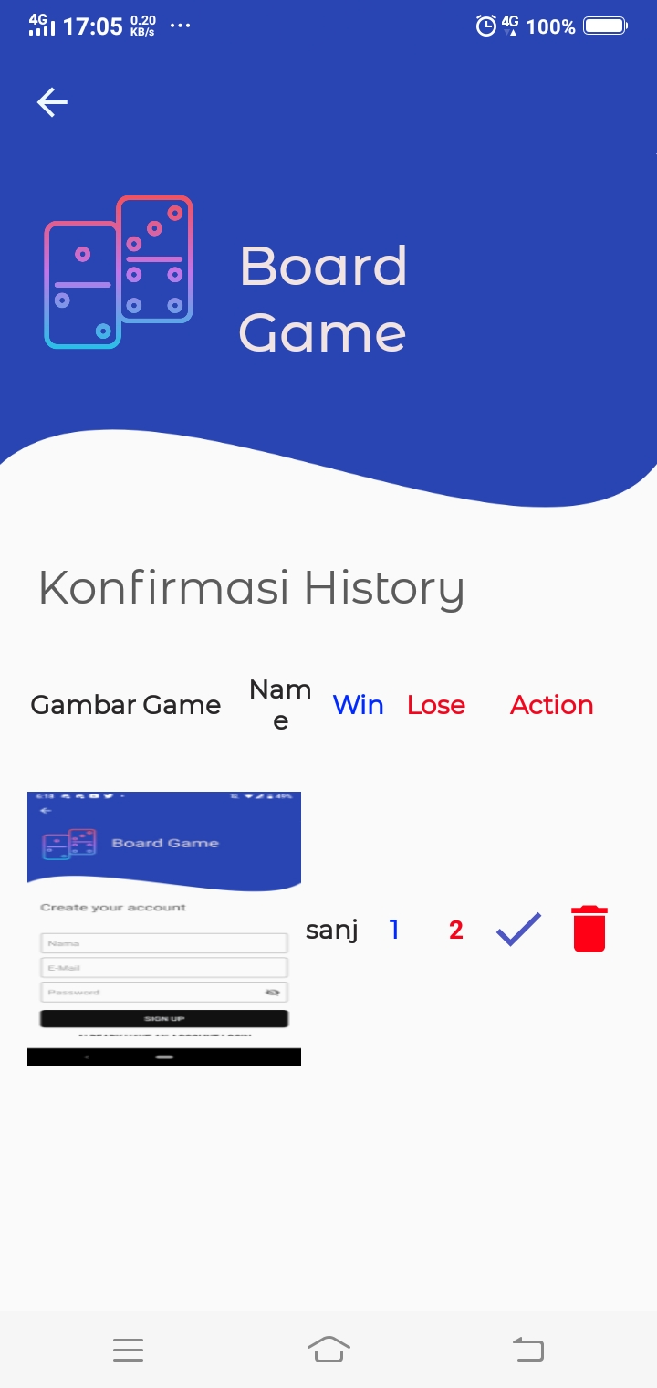
Konfirmasi History
Hanya ada pada admin
Digunakan untuk mengkonfirmasi data dari history
Apabila di konfirmasi maka akan muncul pada leaderboard
Apabila dihapus maka data tidak akan muncul

Slide 13
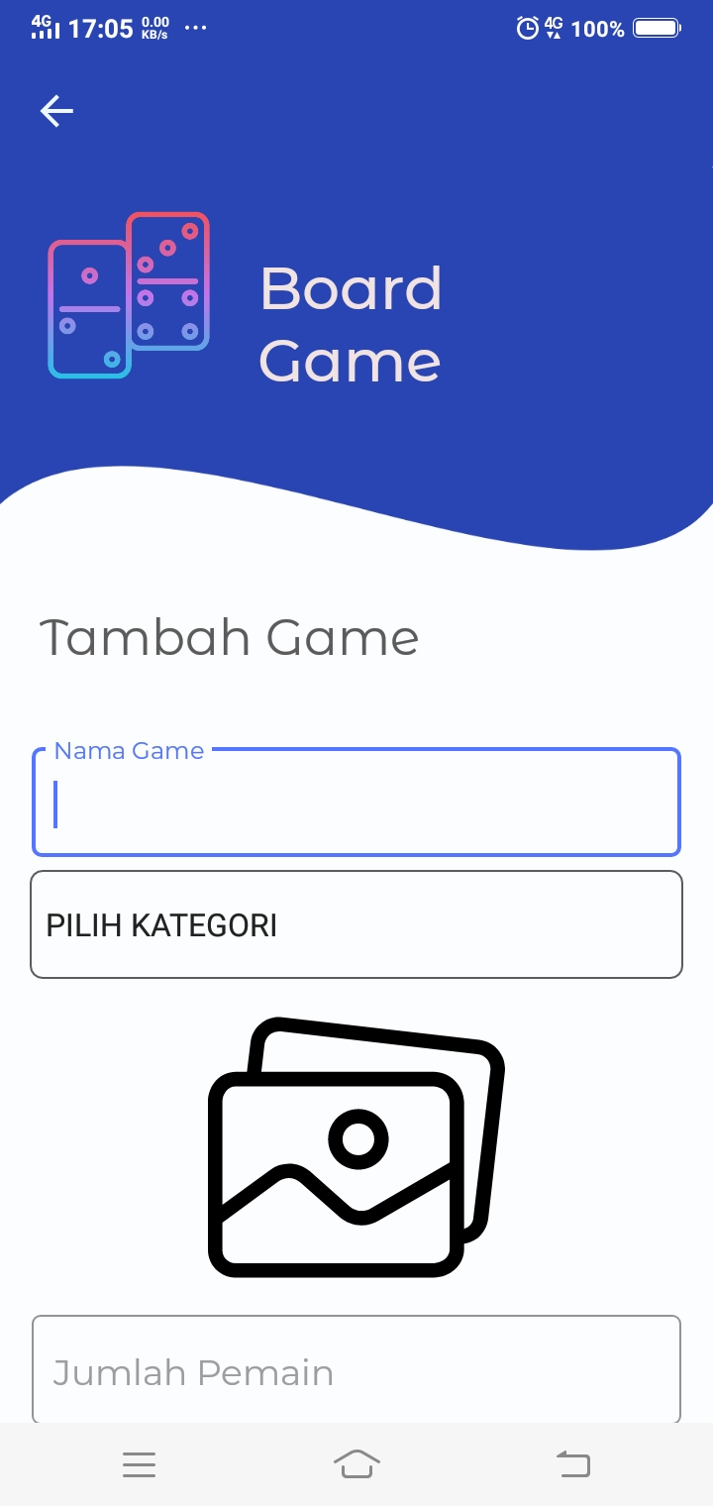
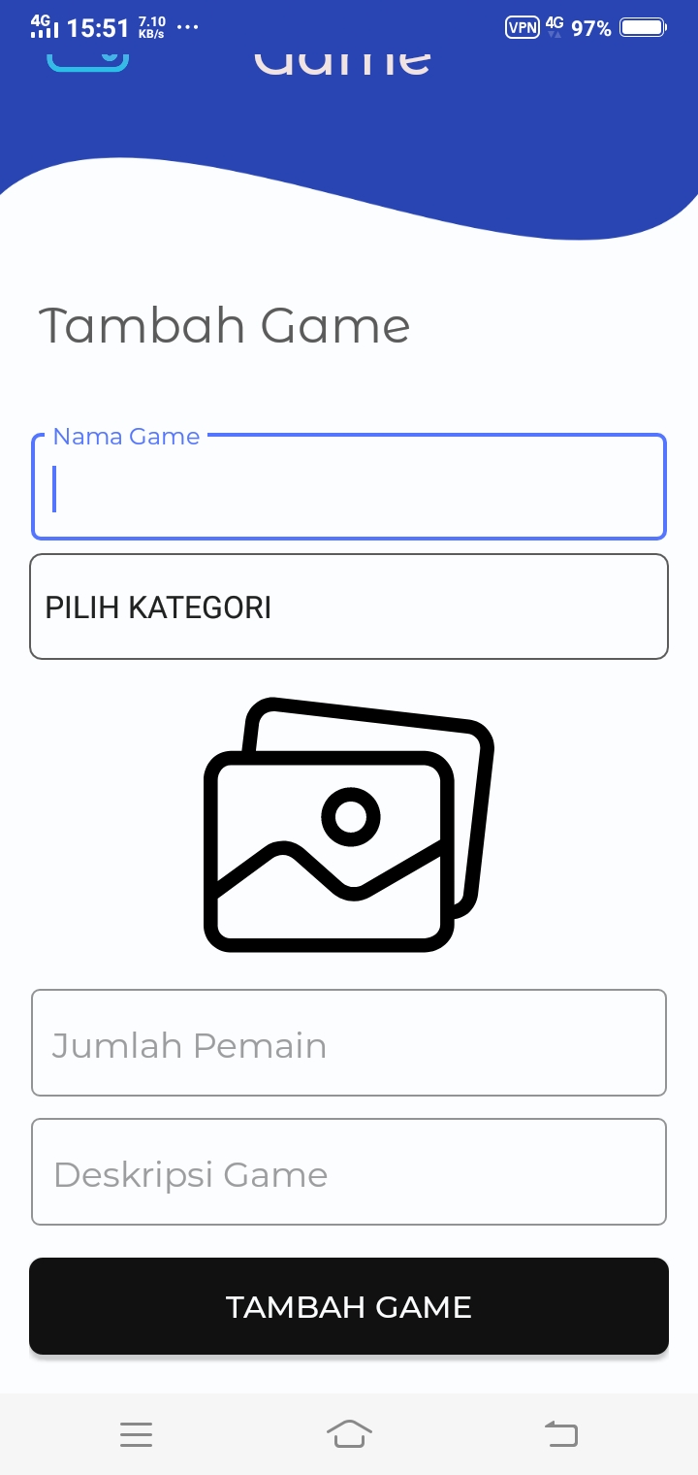
Tambah Game
Hanya ada pada admin
Digunakan untuk menambah game
Game yang ditambah dapat di kategorikan sesuai kategori yang tersedia

Slide 14
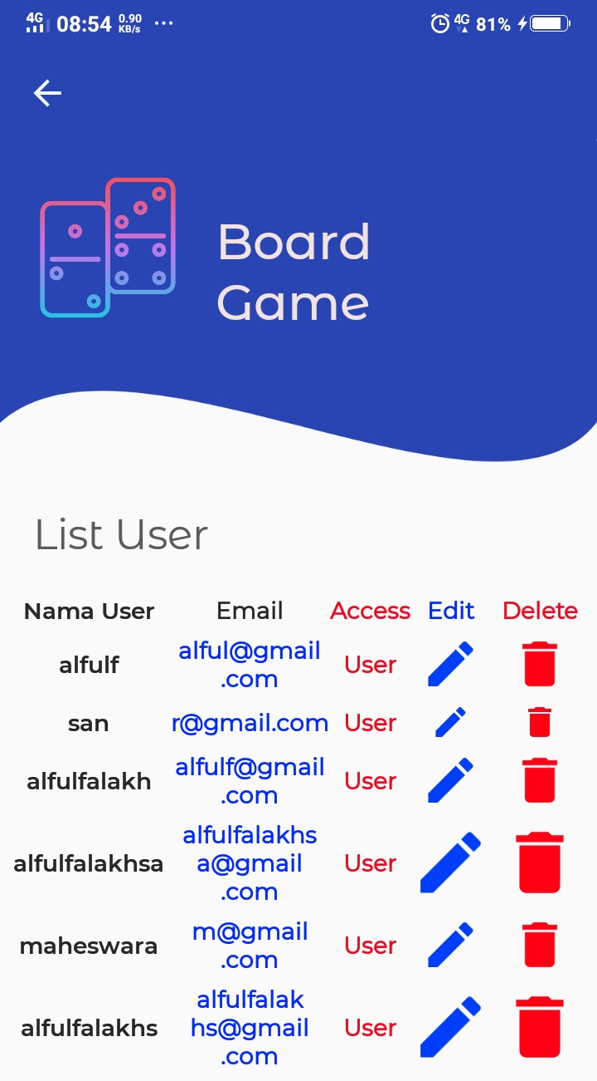
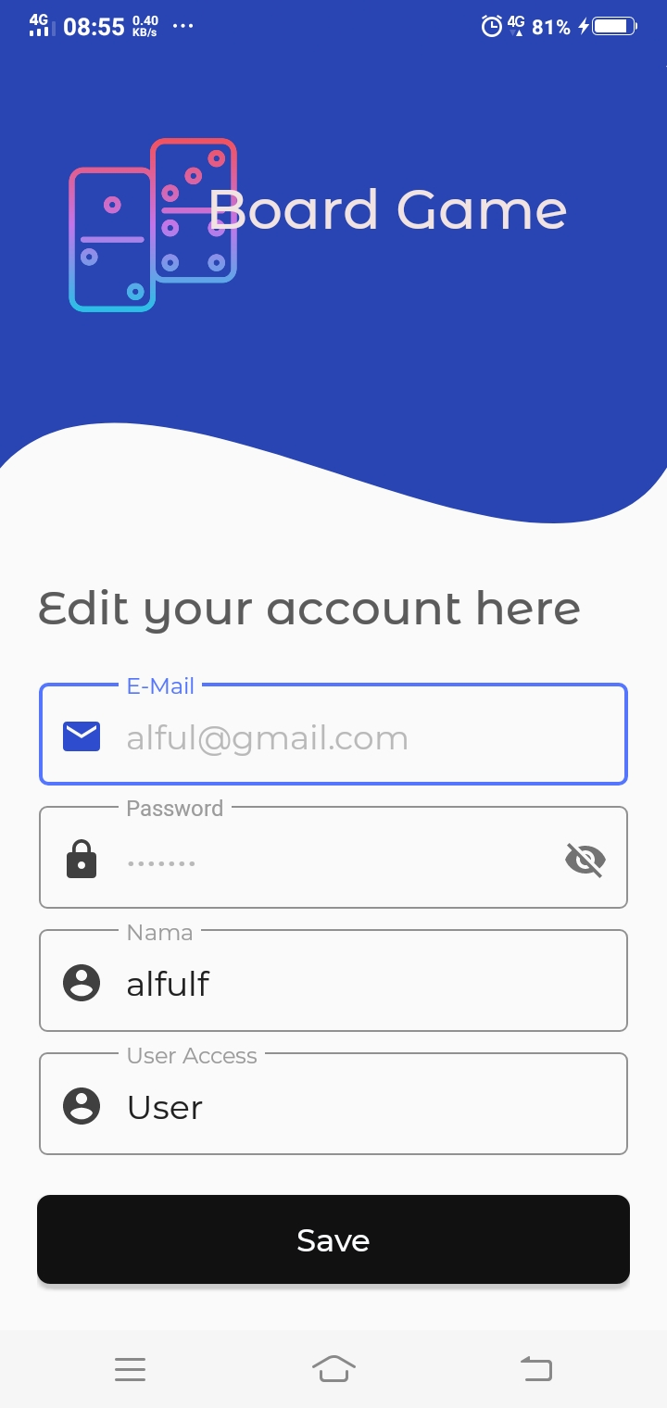
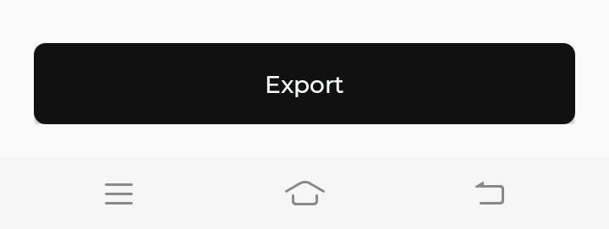
Daftar User
Hanya ada pada admin
Digunakan untuk melihat data user
Dapat digunakan untuk mengubah dan menghapus data user
Dapat dilakukan export data ke csv

Slide 15
Link Project
http://github.com/MaheswaraAW/PPL4611

